Slide 1
机械工业出版社《分布式计算•云计算•大数据)》配套课件
第3章 Socket编程与客户服务器应用开发
华南理工大学 林伟伟 主编

Slide 2

提 纲
Socket概述与分类
数据包Socket API与流式Socket API
客户-服务器范型概述
客户-服务器应用开发方法及实例
面向链接与无连接服务器程序开发
迭代与并发服务器
有状态与无状态服务器程序开发

Slide 3
Socket概述
➢ Socket API最早作为Berkeley Unix操作系统的程序库，出现于20世纪80年代早期，用于提供IPC功能。现在所有主流操作系统都支持Socket API。Socket API是实现进程间通信的第一种编程设施。
➢ Socket API已经成为IPC编程事实上的标准，高层IPC设施都是构建于Socket API之上的，即它们基于Socket API实现的。
➢对于响应时间要求较高或在有限资源平台上运行的应用来说，用Socket API实现是最合适的。

Slide 4
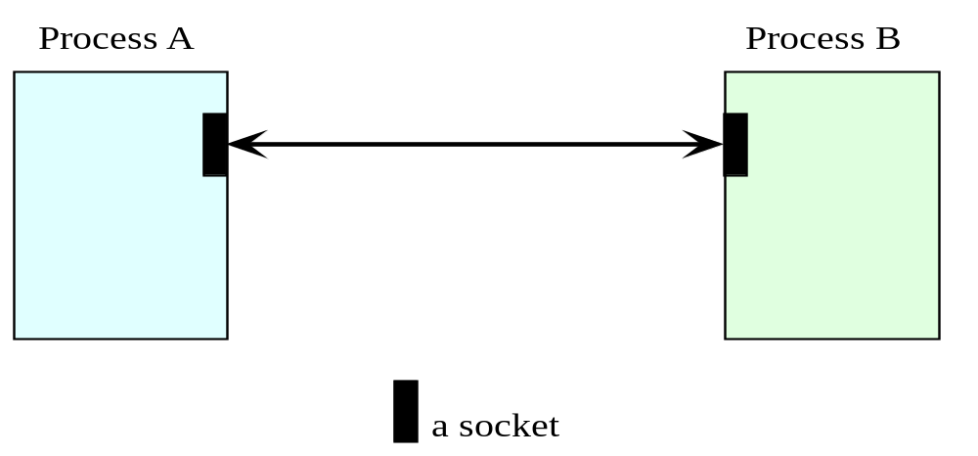

Socket概念模型
如图所示，Socket API的设计者提供了一种称为Socket的编程类型。希望与另一进程通信的进程必须创建该类型的一个实例（实例化一个socket对象），两个进程都可以使用Socket API提供的操作发送和接受数据。
图3-1 Socket API 概念模型

Slide 5


Socket分类
Socket API
数据包Socket
流式Socket
    使用UDP协议传输的Socket
    使用TCP协议传输的Socket

Slide 6
提 纲
Socket概述与分类
数据包Socket API与流式Socket API
客户-服务器范型概述
客户-服务器应用开发方法及实例
面向链接与无连接服务器程序开发
迭代与并发服务器
有状态与无状态服务器程序开发

Slide 7



数据包Socket
数据包Socket
无连接数据包socket
面向连接数据包socket

Slide 8
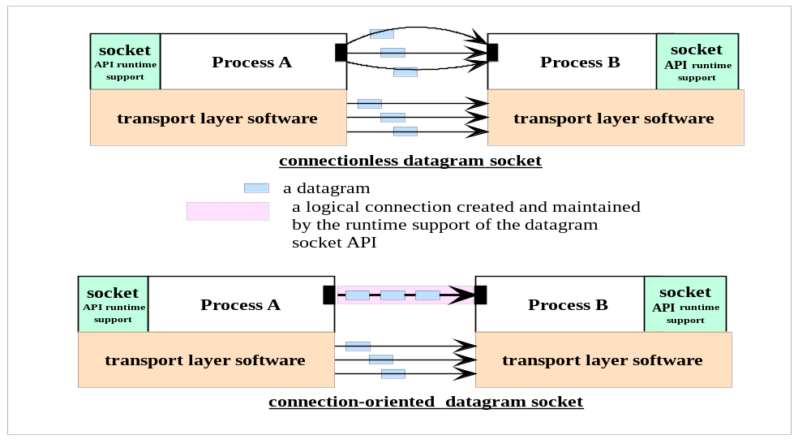
目标功能
无连接数据包socket和面向链接数据包socket的比较

Slide 9



数据包Socket API的JAVA实现
发送者
关键代码
1.创建一个代表数据包本身的对象。该对象可通过实例化一个携带下列信息的DatagramPacket对象来创建：
★一个包含有效数据的字节数组引用
★目标地址，即接受者进程的socket所绑定的主机ID和端口号
2.调用DatagramSocket对象的send方法，将DatagramPacket对象引用作为传递参数
DatagramSocket mySocket = new DatagramSocket();
byte[ ] buffer = message.getBytes( );
DatagramPacket datagram = new DatagramPacket(buffer, buffer.length, receiverHost, receiverPort);
mySocket.send(datagram);
实现步骤
02

Slide 10
接收者
关键代码
DatagramSocket
mySocket = new DatagramSocket(port);
byte[ ] buffer = new byte[MAX_LEN];
DatagramPacket datagram = new DatagramPacket(buffer, MAX_LEN);
mySocket.receive(datagram);
1.实例化一个DatagramPacket对象并将其绑定到一个本地端口上，该端口必须与发送者数据包当中定义的一致。
2.为接收发送给Socket的数据包，接收者进程创建一个指向字节数组的DatagramPacket，并调用DatagramSocket对象的receive方法，将DatagramPacket对象引用作为传递参数。
实现步骤
02

Slide 11

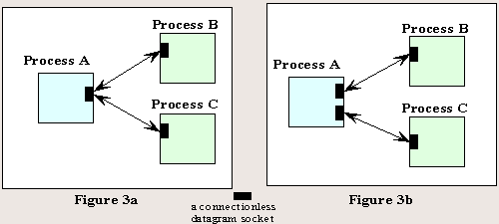
无连接数据包
无连接数据包socket
对于无连接Socket，发送者进程绑定到的Socket可用来向不同目的地发送报文。多个发送者进程也可以同时向绑定到某个接收进程的Socket发送数据包，此时将无法预测消息到达顺序，这一点与底层UDP协议相一致

Slide 12
◻代码里使用到的DatagramPacket和DatagramSocket类的主要方法和构造函数有：
DatagramPacket(byte[ ] buf, int length)；DatagramPacket(byte[ ] buf, int length, InetAddress address, int port) ；DatagramSocket( ) ；DatagramSocket(int port)；void close( )；void receive(DatagramPacket p) ；void send (DatagramPacket p)；void setSoTimeout(int timeout)
◻由于在无连接方式中，数据是通过一系列独立的报文发送的，因此无连接数据包socket中存在一些异常情形：
（1）如果数据包被发送给一个仍未被接收者创建的socket，该数据包将可能被丢弃。在这种情况下，数据将丢失，并且receive操作可能会导致无限阻塞
（2）如果接收者定义了一个大小为n的数据包缓存，那么大小超过n的接收消息将被截断

Slide 13

面向连接数据包
◻Socket连接通过指定远程socket地址建立。一旦连接建立后，socket将只能用来与建立连接的远程socket 交换数据报文
◻用于创建和终止连接的两个方法：
public void connect(InetAddress address,int port)
public void disconnect( )
◻连接一旦与数据包socket绑定后，该socket将不能与任何其他socket通信，直到该连接终止
◻由于连接是单向的，也就是说限制了其中一方，另一方的socket可以自由地向其他socket发送或接受数据，除非有其他socket建立到它的连接

Slide 14
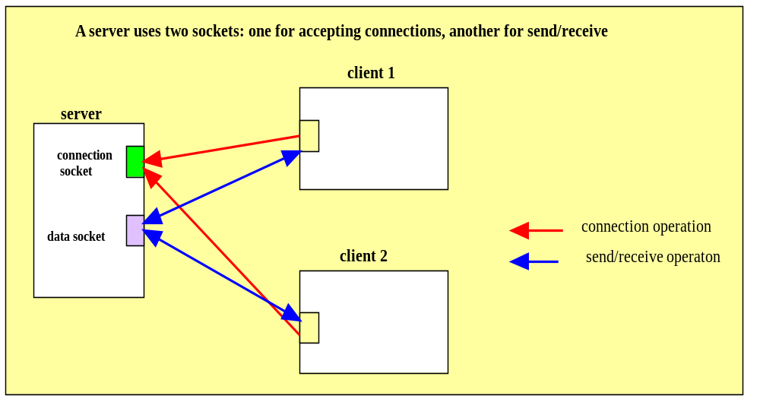
流式Socket API
流式Socket API 模型
图3-8 流式Socket API
流式Socket API提供了基于Unix操作系统的流式IO的数据传输模式。根据定义，流式Socket API仅支持面向连接通信。

Slide 15
流式Socket API的JAVA实现
在Java流式Socket API中有两个主要类：ServerSocket和Socket。类ServerSocket用来侦听和建立连接，而类Socket用于进行数据传输
类Socket的主要方法和构造函数
类ServerSocket的主要方法和构造函数
Method/constructor | Description
Socket(InetAddress , int port) | Creates a stream socket and connects it to the specified port number at the specified IP address
void close() throws IOException | Closes this socket.
InputStream getInputStream( )throws IOException | Returns an input stream so that data may be read from this socket.
OutputStream getOutputStream( ) throws IOException | Returns an output stream so that data may be written to this socket.
void setSoTimeout(int timeout)throws SocketException | Set a timeout period for blocking so that a read( ) call on the InputStream associated with this Socket will block for only this amount of time. If the timeout expires, a java.io.InterruptedIOException is raised
Method/constructor | Description
ServerSocket(int port) | Creates a server socket on a specified port.
Socket accept() throws IOException | Listens for a connection to be made to this socket and accepts it. The method blocks until a connection is made.
Public void close() throws IOException | Closes this socket.
void setSoTimeout(int timeout) throws SocketException | Set a timeout period (in milliseconds) so that a call to accept( ) for this socket will block for only this amount of time. If the timeout expires, a java.io.InterruptedIOException is raised

Slide 16
提 纲
Socket概述与分类
数据包Socket API与流式Socket API
客户-服务器范型概述
客户-服务器应用开发方法及实例
面向链接与无连接服务器程序开发
迭代与并发服务器
有状态与无状态服务器程序开发

Slide 17
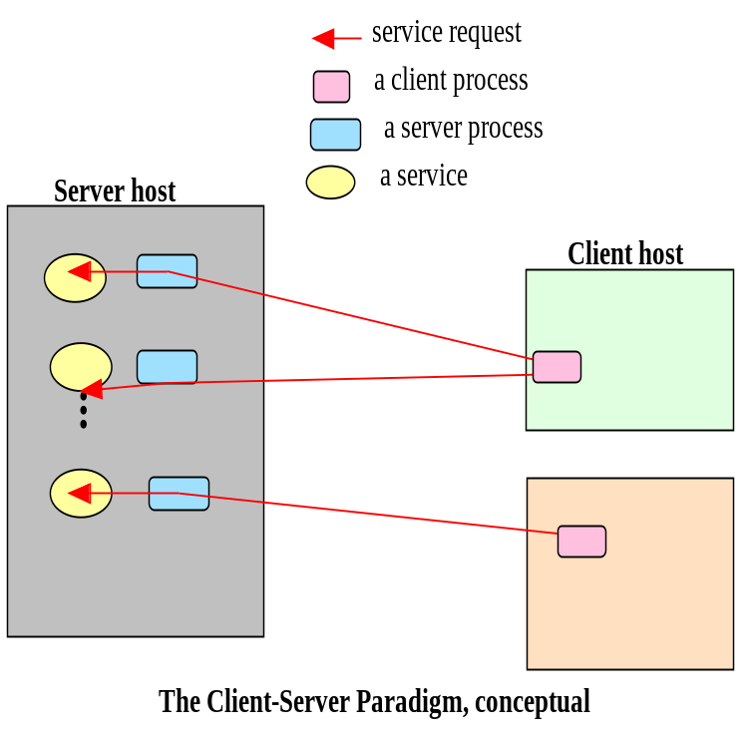


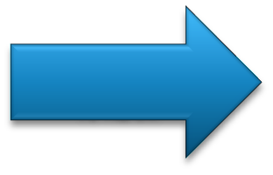


客户-服务器范型
服务器进程运行在网络中的服务器上，管理该主机提供的网络服务；用户利用相应的客户进程访问特定服务
图3-11 客户-服务器范型
启动服务
客户-服务器范型是面向服务的，即它的设计目的是提供网络服务（网络服务是指为网络用户提供资源共享的服务）。客户-服务器范型建立在消息传递范型之上，是目前网络应用所使用的最流行的分布式计算范型
服务器进程执行过程
接受客户会话请求
建立客户会话

Slide 18
客户-服务器范型的关键问题
服务器管理的服务被多个用户并发访问。每个客户在使用服务器提供的服务时，都单独与服务器建立一个会话。在会话期间，客户与服务器进行对话，直到已获取了所需的服务为止
为了实现服务，需要有一个协议来定义客户-服务器在服务会话期间必须遵守的规则。这些规则涉及到的规范内容包括：服务定位的方法；进程间通信的顺序；进程间交换数据的表示及解释
服务会话
服务协议
客户-服务器范型中，进程之间的交互遵循请求-应答的模式。客户在发出每一个请求后都必须先等待服务器的应答，然后才能进一步继续处理。每个会话的对话都遵守该服务协议预先定义的交互模式
进程间通信
数据表示
每个请求和应答选择使用哪一种数据表示，取决于协议的特性及其需要。使用文本模式表示是一种较为合理的选择，易于被他人阅读。大部分的Internet协议都是基于客户-服务器范型、请求-应答和文本数据表示的。

Slide 19
提 纲
Socket概述与分类
数据包Socket API与流式Socket API
客户-服务器范型概述
客户-服务器应用开发方法及实例
面向链接与无连接服务器程序开发
迭代与并发服务器
有状态与无状态服务器程序开发

Slide 20



三层软件体系结构
★表示层：在服务端，需要用户界面UI来启动服务进程。一般情况下，在命令行上执行一条命令即可。在客户端需要客户进程提供用户界面，通过该界面客户主机上的用户可请求服务或接受服务器响应。
★应用逻辑层：在服务器端，需要从系统中获取时间并发送给客户主机。在客户端，需要将用户请求转发给服务器，并将服务器应答显示给用户。
★服务层：支持应用所需的服务，如服务器主机时钟的读出，双方的IPC机制等。
客户端软件
服务器端软件
表示逻辑
表示逻辑
应用逻辑
应用逻辑
服务逻辑
应用逻辑
客户-服务器应用的软件体系结构

Slide 21

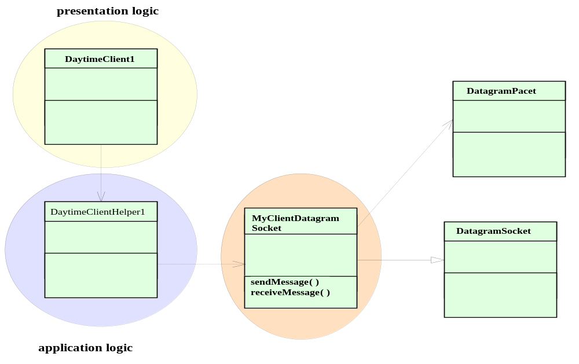
采用无连接数据包Socket的Daytime客户-服务器应用
客户端软件
DaytimeClient1的UML类图（未显示所有属性）

Slide 22
表示逻辑： DaytimeClient1.java类封装了客户端的表示逻辑。该类的代码只关注从用户处获取输入（服务器地址）和向用户显示输出（时间戳）。
为获取时间戳，向helper类发起了一个方法调动。该方法隐藏了应用逻辑细节以及底层服务逻辑。结果是，DaytimeClient1.java的开发人员不必关注IPC中使用的socket类型。
应用逻辑： DaytimeClientHelper1.java类封装了客户端的应用逻辑。该模块使用了子类DatagramSocket，myClientDatagramSocket，执行发送请求或接收应答的IPC。注意数据包socket的使用细节被该模块隐藏。该模块不必处理携带有效载荷数据的字节数组。
服务逻辑： MyClientDatagramSocket.java类提供了IPC服务细节，该例中使用了数据包Socket API（抽象模型中的最底层）。。

Slide 23
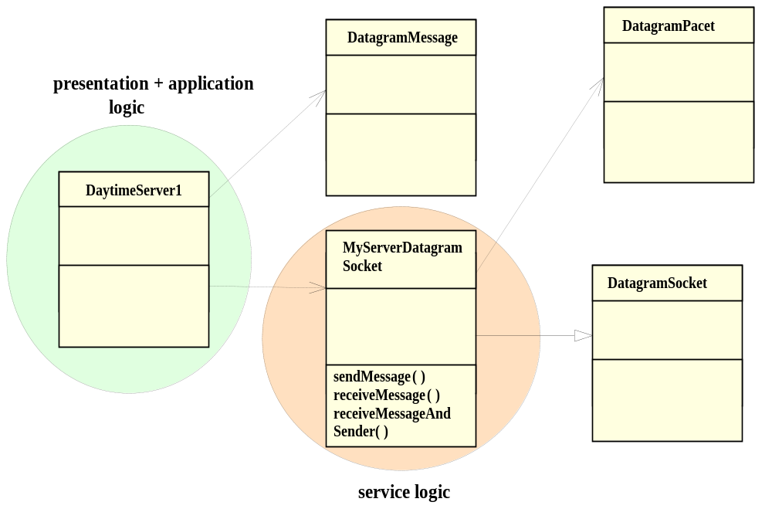

服务器端软件
图3-15 DayTimeServer1的UML类图（未显示所有属性）
DayTimeServer1的UML类图（未显示所有属性）

Slide 24
表示层：通常，服务器端几乎没有表示逻辑。在本例中，用户仅需输入服务器端口，为简化起见，这里使用命令行参数处理端口输入。
应用逻辑层：类DaytimeServer1.java封装了服务器端的应用逻辑。该模块执行时不断循环，等待客户请求并为该客户建立服务会话。该模块通过DatagramSocket的子类myServerDatagramSocket执行接收请求和发送应答的IPC。注意，该模块隐藏了使用数据包socket的细节。具体来说，该模块不需要处理携带有效载荷数据的字节数组。
服务逻辑：类MyServerDatagramSocket提供IPC服务细节，本例中使用数据包Socket API。该类与类MyClientDatagramClient相似，但不同的是，这里的receiveMessage方法返回了一个DatagramMessage对象，其中不仅包含自身消息，还包括发送者地址。服务器需要使用该地址向客户发送请求。这是无连接socket的一个特有性质。除此之外，服务器无法知道该向何处发送应答消息。从接收数据报中获取发送者地址的方法是getAddress和getPort。

Slide 25
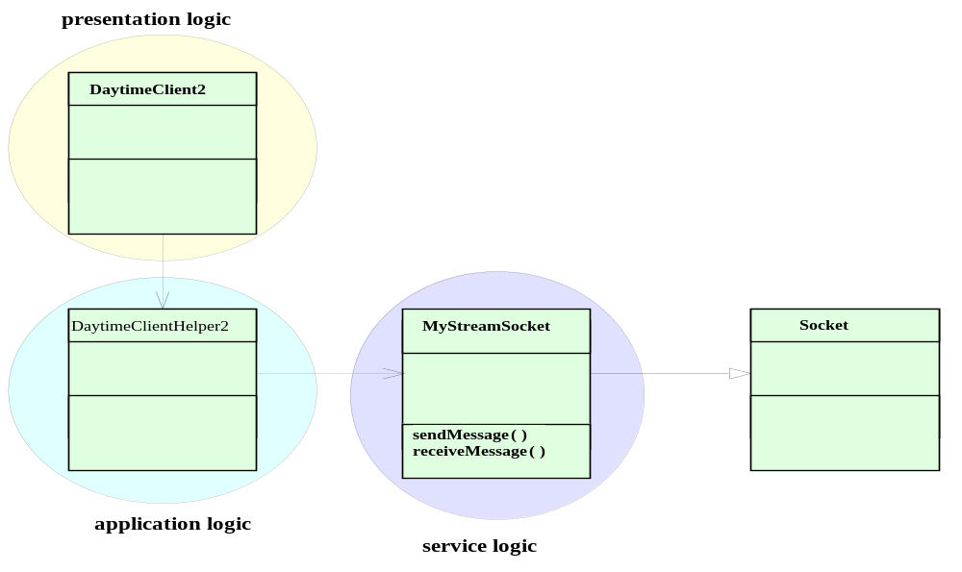
采用流式Socket的Daytime客户-服务器应用
客户端软件
图3-16 DaytimeClient2的UML类图（未显示所有属性）
DaytimeClient2的UML类图（未显示所有属性）

Slide 26
表示逻辑：除了helper类名改成DaytimeHelper2以外，其余都与DaytimClient1相同。DaytimeClientHelper2中的getTimeStamp方法使用了流式Socket API，但具体细节对DaytimeClient2来说是透明的。
应用逻辑：类DaytimeClientHelper2封装了客户端的应用逻辑，这与DaytimeClientHelper1类似，但该类使用流式socket取代了数据包socket。此时客户不必通过发送一个空消息来发出请求，因为连接已经包含了返回地址。
服务逻辑：类MyStreamSocket提供了IPC服务细节。本例中使用了流式Socket API。类MyStreamSocket是一个包装类，其封装了类socket，并提供向socket发送和接收消息的方法。

Slide 27
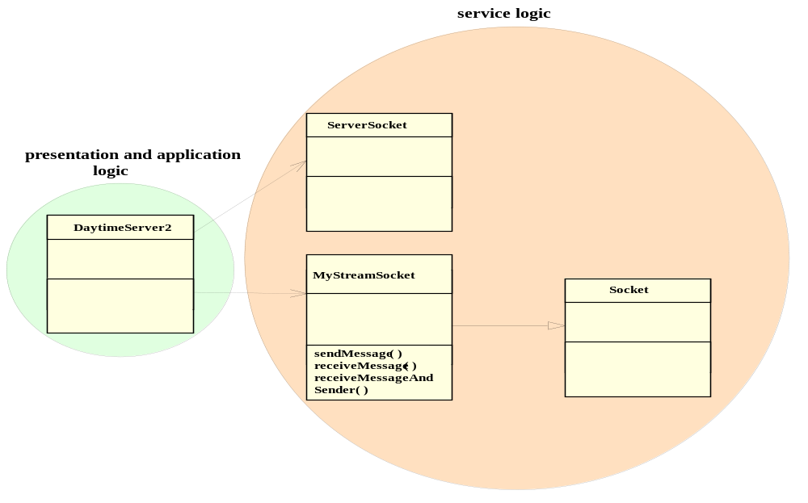
服务器端软件
图3-17 DaytimeServer2的UML类图（未显示所有属性）
DayTimeServer2的UML类图（未显示所有属性）

Slide 28
表示层：DaytimeServer2的代码与DaytimeServer1相同，仅有的用户输入是服务器端口号。为简单起见，使用命令行参数来处理输入。
应用逻辑层：DaytimeServer2的代码使用流式Socket API接受连接。随后使用返回的socket引用实例化一个MyStreamSocket对象，该对象的SendMessage方法被用来向连接另一端的客户传送时间戳。
服务逻辑：因为其中包含流式IPC所需的方法，故此处使用了与客户端相同的包装类MySteeamSocket。如果服务器软件的开发独立于客户软件，则也可以使用其他不同类或者甚至是不同机制来提供服务逻辑。

Slide 29
提 纲
Socket概述与分类
数据包Socket API与流式Socket API
客户-服务器范型概述
客户-服务器应用开发方法及实例
面向链接与无连接服务器程序开发
迭代与并发服务器
有状态与无状态服务器程序开发

Slide 30
面向连接与无连接服务器
无连接服务器：使用无连接的IPC API（如数据包socket)；并发的多个会话可以交叉执行。
面向连接服务器：使用面向连接的进程间通信API（如流式socket)；并发的多个会话一般是被顺序执行的，除非服务器是多线程的。

Slide 31

什么是Echo协议？
Internet协议Echo是一项著名Internet服务的基础。Echo协议只允许客户每次向服务器发送一行文本，并接收服务器的、关于每行文本的回显。在实际中许多Internet主机都有一个默认Echo服务器（运行于端口号7上），软件工程师在开发其他协议的客户程序时，可把它作为临时代理服务器使用。

Slide 32

无连接Echo客户-服务器
◎客户表示逻辑被封装在类EchoClient1中，该类提供了提示服务器信息的用户界面，然后通过循环向Echo服务器发送文本行。
◎类EchoClientHelper1的getEcho方法负责文本字符串发送，以及回显消息接收的处理。
◎类EchoClientHelper1提供客户应用逻辑。每个客户进程都创建该类的一个实例，并拥有服务器主机地址及客户端IPC使用的socket引用。
◎getEcho使用该socket向服务器发送和接收一行数据。
◎最后，用close方法关闭socket。
Echo客户

Slide 33
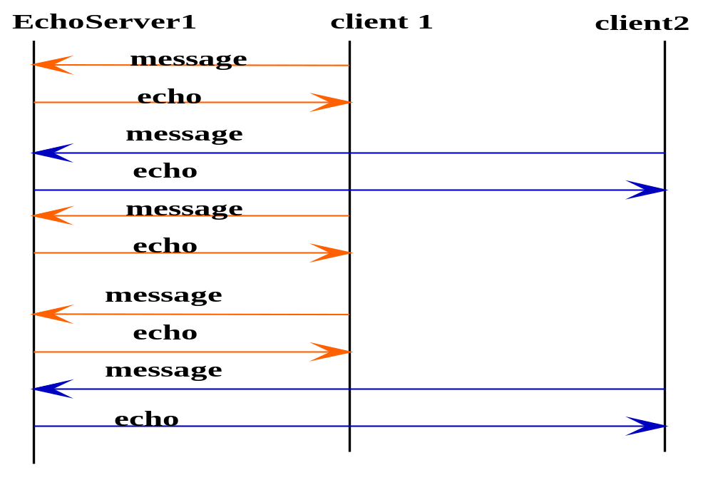
Echo
服务器
图3-18 EchoServer1的两个交错会话的顺序状态图
Echo服务器的两个交错会话顺序状态图
EchoServer1.java组合了服务器的表示逻辑和应用逻辑。在每轮无限循环，服务器从socket读取一行数据，随后向socket回写一行数据，将该应答发送给发送者。由于没有使用连接，服务器在随后可能在连续的迭代中与不同的客户交互，产生多个交错的并发服务会话。

Slide 34
面向连接Echo客户-服务器
☆在Echo客户端中与服务器的连接是在构造函数中建立的，而每轮消息交换都通过getEcho方法提供。方法done用于在关闭客户端socket之前，向服务器发送一条会话结束消息。
☆在Echo服务器中，先创建一个连接socket来接受连接。对每个已接受的连接，服务器通过与连接相连的数据socket，不断接收和回显消息，直到收到会话结束消息后为止。会话结束时，关闭当前客户的数据socket，并终止连接。服务器随后等待接受下一个连接。
☆会话期间，服务器维护客户连接，并通过该客户的专有数据socket与客户交换数据。如果另一客户在服务器参与会话过程中与服务器连接，此时该客户将不能与服务器交换数据，直到服务器结束当前会话时为止。

Slide 35
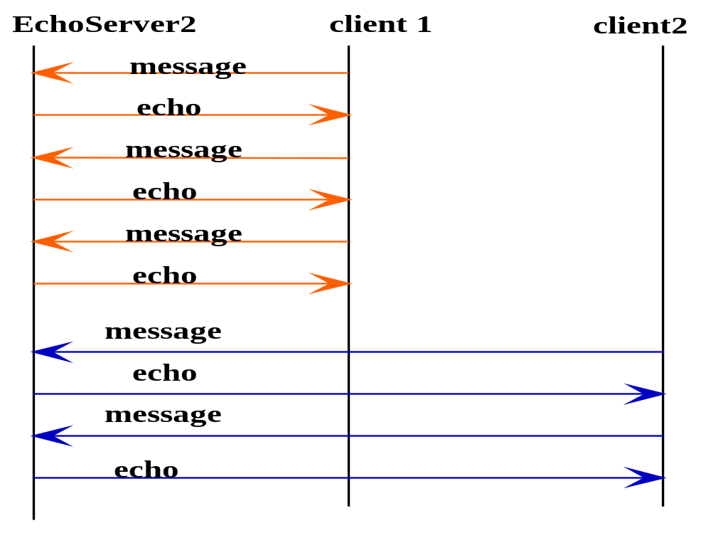
上图表示客户1服务过程中客户2试图与服务器连接时，两会话的顺序状态图。这种情况下没有会话交错。
图3-19 EchoServer2不允许交错的会话

Slide 36
EchoServer 1(connectionless) Excerpt
public class EchoServer1 {
public static void main(String[] args) {
…
// instantiates a datagram socket for both sending
// and receiving data
MyServerDatagramSocket mySocket = new MyServerDatagramSocket(serverPort);
while (true) { // forever loop
DatagramMessage request =
mySocket.receiveMessageAndSender();
String message = request.getMessage( );
    mySocket.sendMessage(request.getAddress( ),
request.getPort( ), message);
} //end while
}
Distributed Computing

Slide 37
EchoServer2 (Connection-oriented) excerpt
ServerSocket myConnectionSocket = new ServerSocket(serverPort);
while (true) { // forever loop
MyStreamSocket myDataSocket = new MyStreamSocket
(myConnectionSocket.accept( ));
boolean done = false;
while (!done) {
message = myDataSocket.receiveMessage( );
if ((message.trim()).equals (endMessage)){
      myDataSocket.close( );
done = true;
} //end if
else {
      myDataSocket.sendMessage(message);
} //end else
} //end while !done
} //end while forever
Distributed Computing

Slide 38
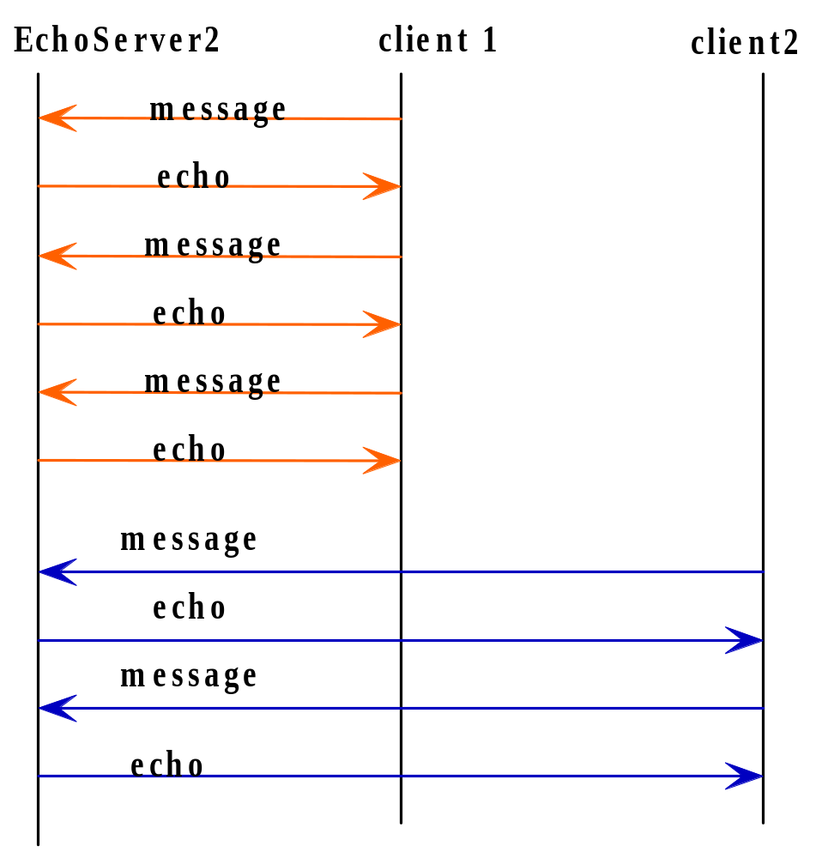
Two consecutive client sessions with echo server2
Distributed Computing

Slide 39
提 纲
Socket概述与分类
数据包Socket API与流式Socket API
客户-服务器范型概述
客户-服务器应用开发方法及实例
面向链接与无连接服务器程序开发
迭代与并发服务器
有状态与无状态服务器程序开发

Slide 40




迭代与并发服务器程序的开发
迭代服务器
在面向连接服务器中不存在重叠的客户会话，这是因为服务器在同一时刻，仅能与一位已经接受的客户连接交换数据，这种服务器被称为迭代服务器。即非多线程的连接服务器。
并发服务器能够并行处理多个客户会话。可以使用线程或异步IPC操作来提供并发服务器。常用技术是使用线程，它的优点是相对简单。但某些情况下，必须使用异步IPC。与迭代服务器类似，并发服务器使用单个连接socket侦听连接。但是，并发服务器通过创建一个新线程来接受每个连接，并与连接客户建立服务会话；线程在会话结束时终止。
并发服务器

Slide 41
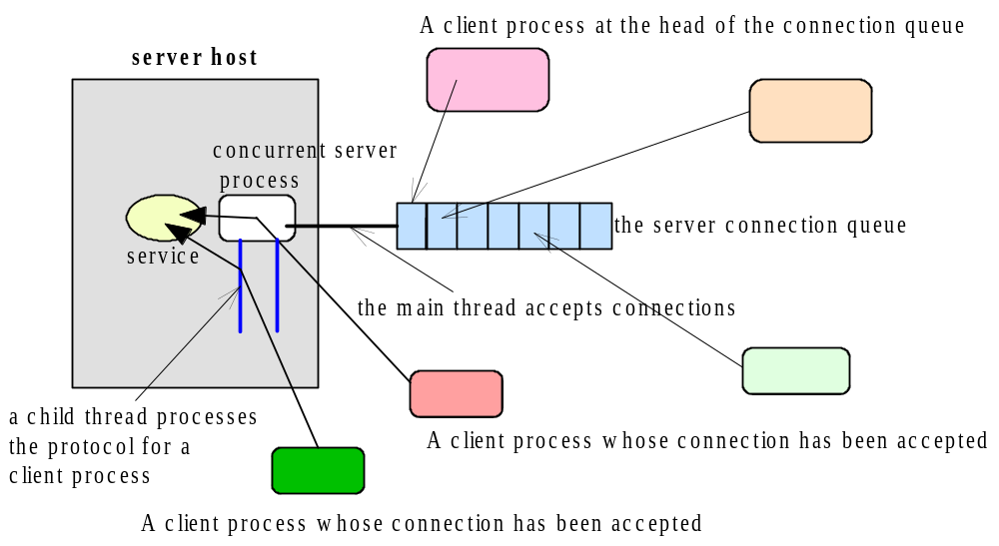
面向连接的并发服务器响应多个并发用户请求的示意图

Slide 42
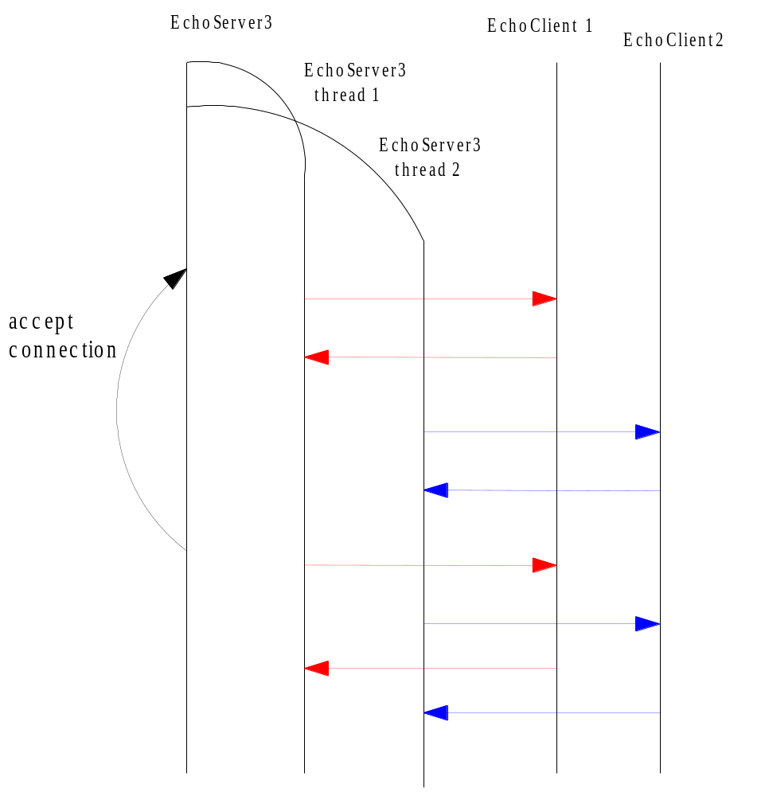
Sequence diagram of EchoServer3, a concurrent server
Distributed Computing

Slide 43
EchoServer3 (concurrent) excerpt
ServerSocket myConnectionSocket =
new ServerSocket(serverPort);
while (true) { // forever loop
MyStreamSocket myDataSocket = new
MyStreamSocket
(myConnectionSocket.accept( ));
Thread theThread =
new Thread(new
ServerThread(myDataSocket));
theThread.start();
} //end while forever
Distributed Computing

Slide 44
ServerThread.java excerpt
class ServerThread implements Runnable {
static final String endMessage = ".";
MyStreamSocket myDataSocket;
EchoServerThread(MyStreamSocket myDataSocket) {
this.myDataSocket = myDataSocket;
}
public void run( ) {
boolean done = false; String message;
try { // put in here the logic for each client session
while (!done) {
message = myDataSocket.receiveMessage( );
if ((message.trim()).equals (endMessage)){
myDataSocket.close( ); done = true;
} //end if
else {
myDataSocket.sendMessage(message);
} //end else
} //end while !done
}// end try
catch (Exception ex) {
}
} //end run
} //end class
Distributed Computing

Slide 45
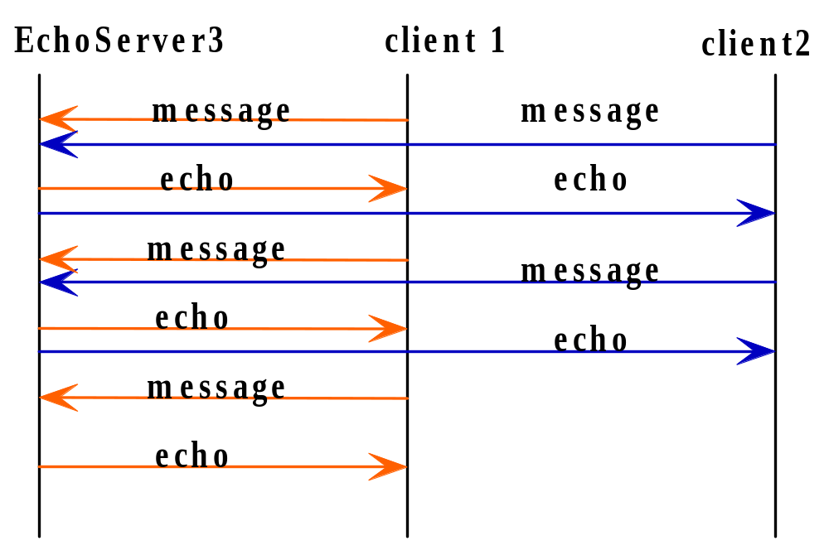
EchoServer3 concurrent sessions
Distributed Computing

Slide 46
Server Thread class template
class ServerThread implements Runnable {
static final String endMessage = ".";
MyStreamSocket myDataSocket;
ServerThread(MyStreamSocket myDataSocket) {
this.myDataSocket = myDataSocket;
}
public void run( ) {
boolean done = false;
String message;
try {
//add code here
}// end try
catch (Exception ex) {
System.out.println("Exception caught in thread: " + ex);
}
} //end run
} //end class
Distributed Computing

Slide 47
提 纲
Socket概述与分类
数据包Socket API与流式Socket API
客户-服务器范型概述
客户-服务器应用开发方法及实例
面向链接与无连接服务器程序开发
迭代与并发服务器
有状态与无状态服务器程序开发

Slide 48

◇有状态服务器：
有状态服务器则需要在服务器上维护一些状态信息才能提供服务，在这里状态信息有两种：全局状态信息和会话状态信息
◇无状态服务器：
无状态服务器是指按照无状态协议提供服务的服务器，因此无状态服务器不需要维护任何状态信息
◇会话状态信息
有些协议或应用需要维护与特定用户会话相关的信息。会话状态信息由服务器维护。
◇全局状态信息
该类型信息由服务器在其生命周期内为所有客户维护。

Slide 49
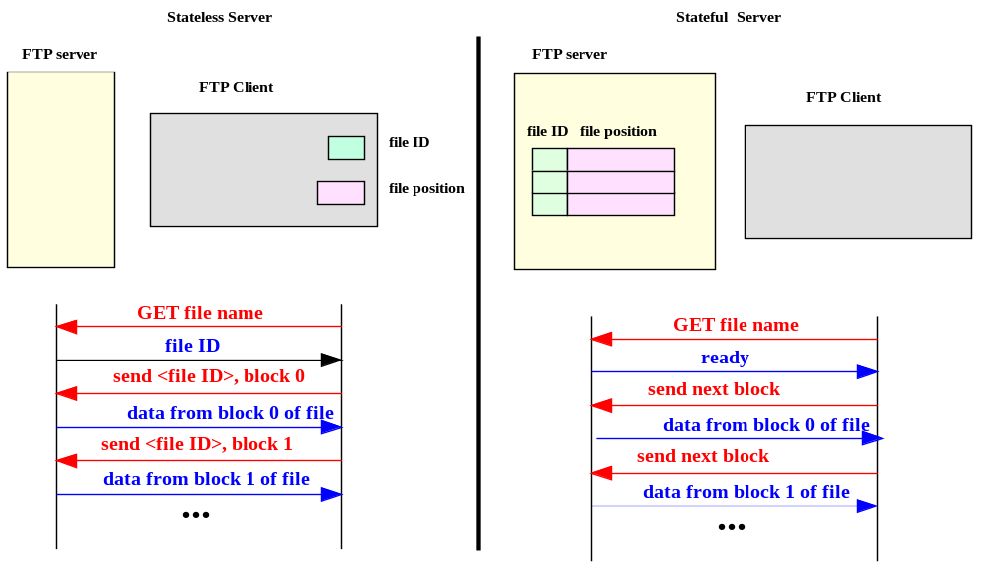
区别
●无状态服务器容易开发
●有状态服务器通过维护状态信息可以减少数据交 换量，降低数据丢失风险，增强服务的基础性能。

